Slide 1
mini-mapping
武汉大学 亢孟军
mengjunk@whu.edu.cn

Slide 2
任务描述
解析空间数据
绘制地图
OpenGL图形绘制接口
QT开发框架

Slide 3
数据描述
空间数据GeoJSON
地图样式文件Styled Layer Description

Slide 4
实习要求
2人一组
任务完成后提交：实验报告（每人一份）、技术方案、源码、软件操作录屏

Slide 5
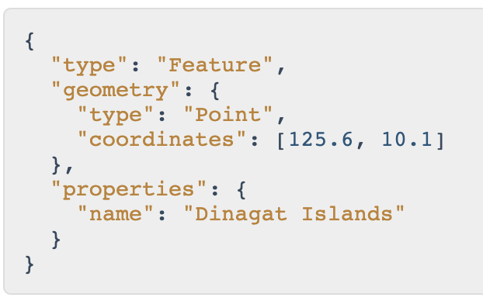
GeoJSON
GeoJSON is a format for encoding a variety of geographic data structures.
supported geometry types：Point, LineString, Polygon, MultiPoint, MultiLineString,MultiPolygon
ref: https://tools.ietf.org/html/rfc7946

Slide 6
Styled layer description
The OpenGIS Styled Layer Descriptor (SLD) Profile of the OpenGIS Web Map Service (WMS) Encoding Standard defines an encoding that extends the WMS standard to allow user-defined symbolization and coloring of geographic feature and coverage data.

Slide 7
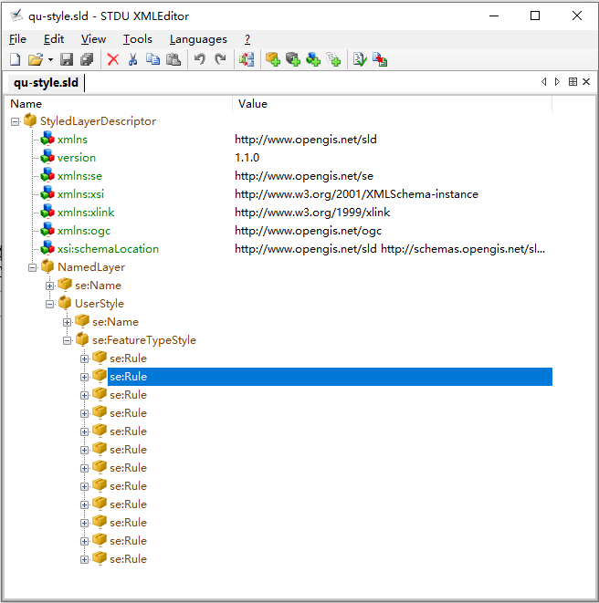
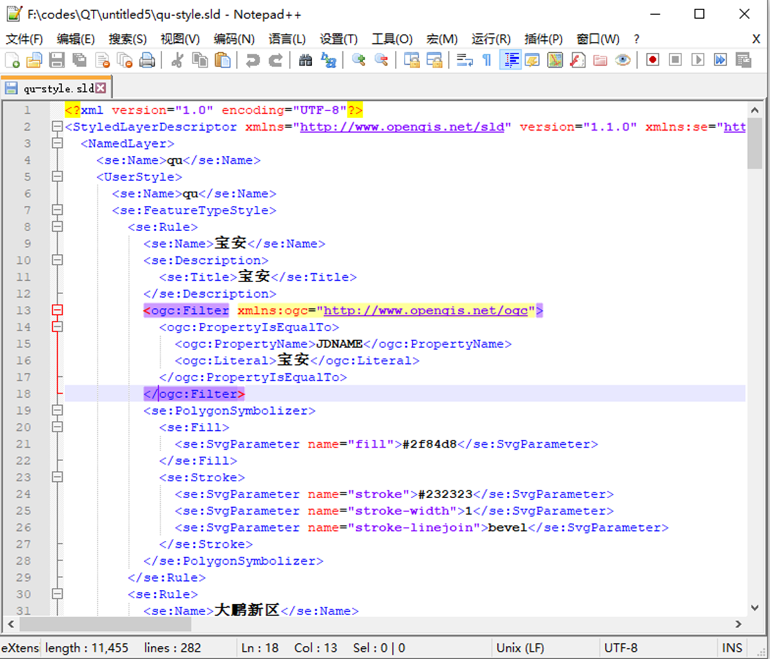
Styled layer description
Sld文件从本质上讲 是一种xml文件
在xml编辑器中打开 所给的sld文件

Slide 8
OpenGL
Open Graphics Library, 开放图形库，是用于渲染2D、3D矢量图形的跨语言、跨平台的应用程序编程接口（API）。这个接口由近350个不同的函数调用组成，用来绘制从简单的图形比特到复杂的三维景象

Slide 9
QT & QT Creator
QT, 是一个1991年由Qt Company开发的跨平台C++图形用户界面(Graphics User Interface, GUI)应用程序开发框架。它既可以开发GUI程序，也可用于开发非GUI程序，比如控制台工具和服务器
Qt Creator是跨平台的 Qt IDE， Qt Creator 是 Qt 被 Nokia 收购后推出的一款新的轻量级集成开发环境。此 IDE 能够跨平台运行，支持的系统包括 Linux（32 位及 64 位）、Mac OS X 以及 Windows

Slide 10
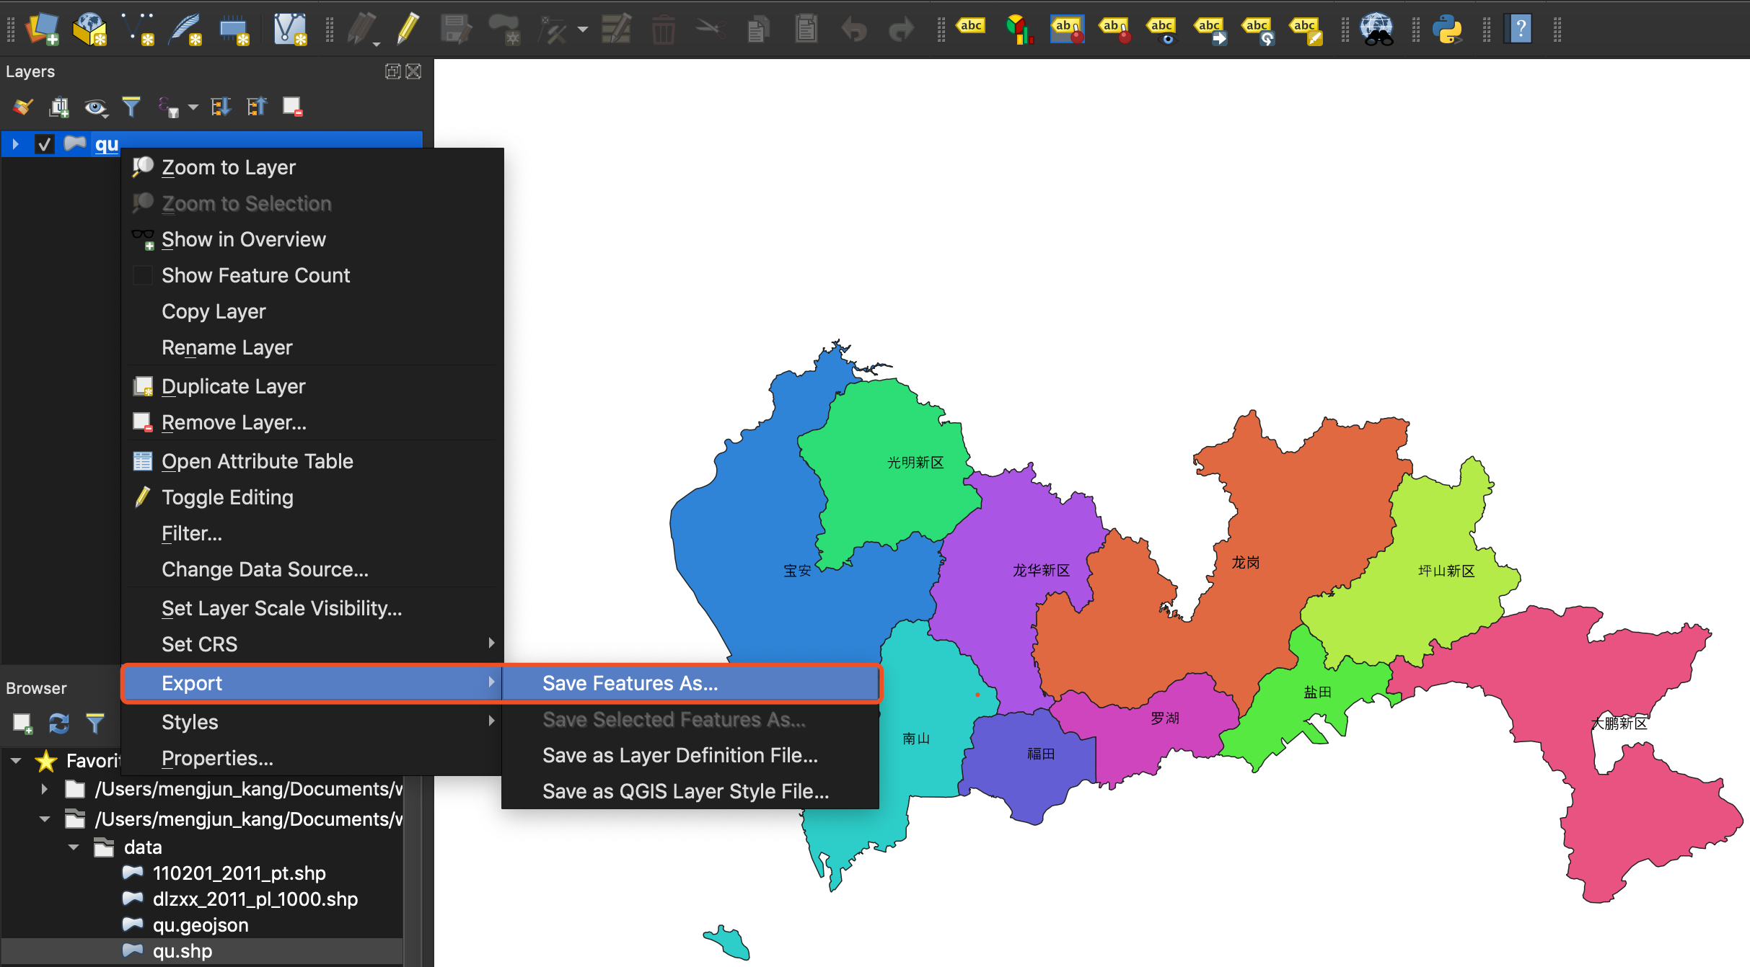
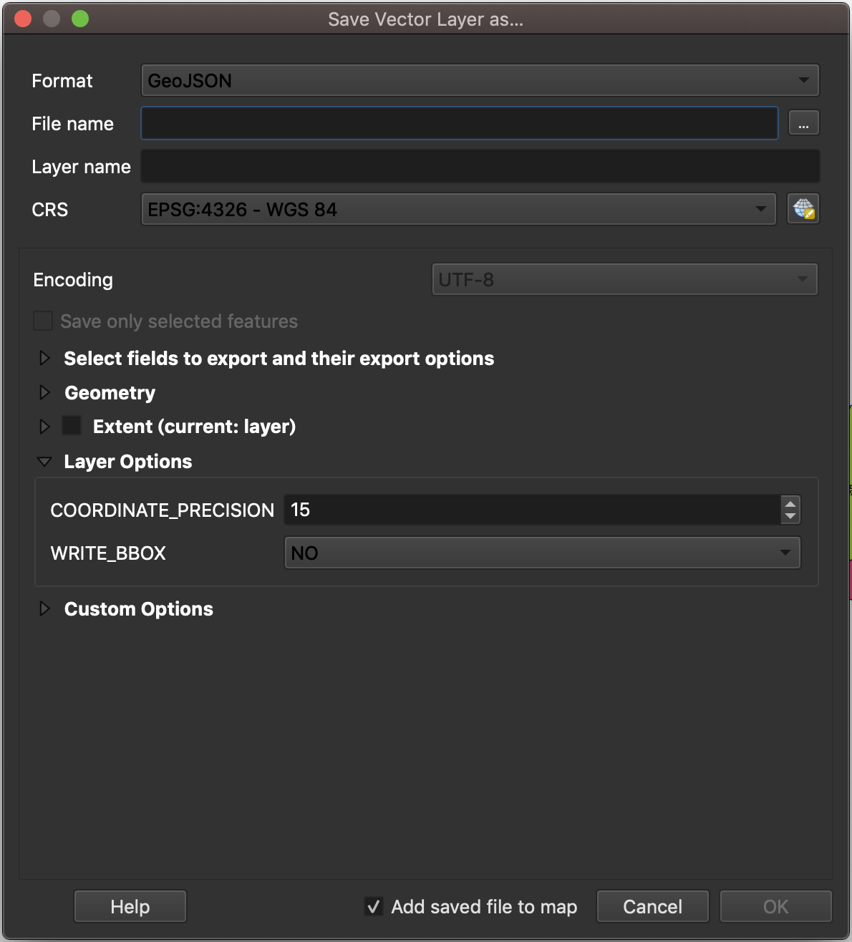
QGIS GeoJSON文件导出

Slide 11
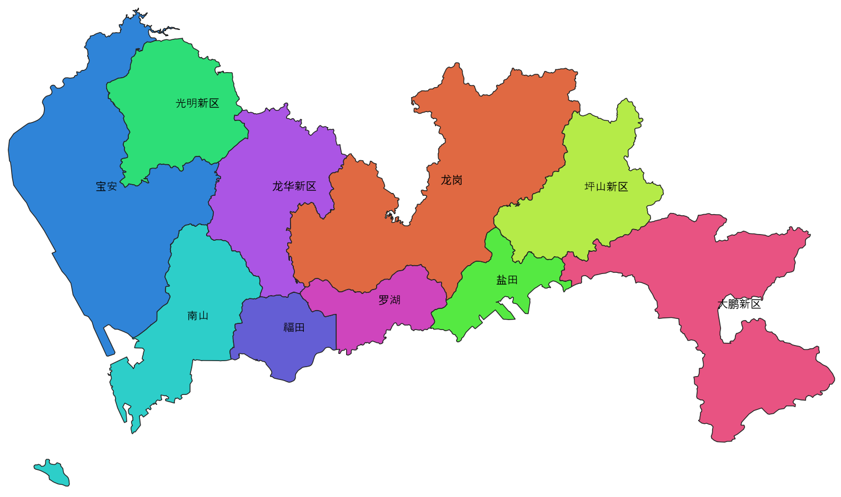
地图配置结果
qu.geojson + qu.sld = map

Slide 12
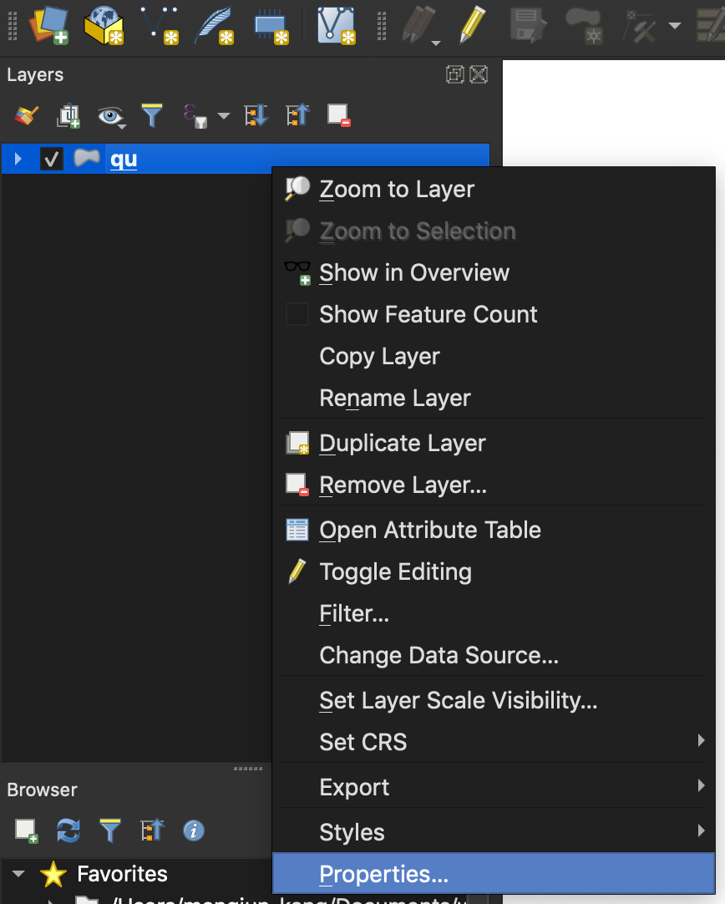
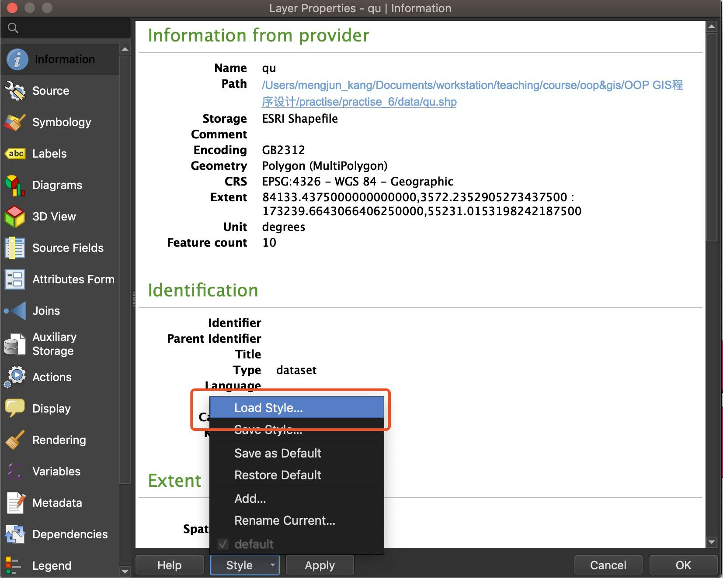
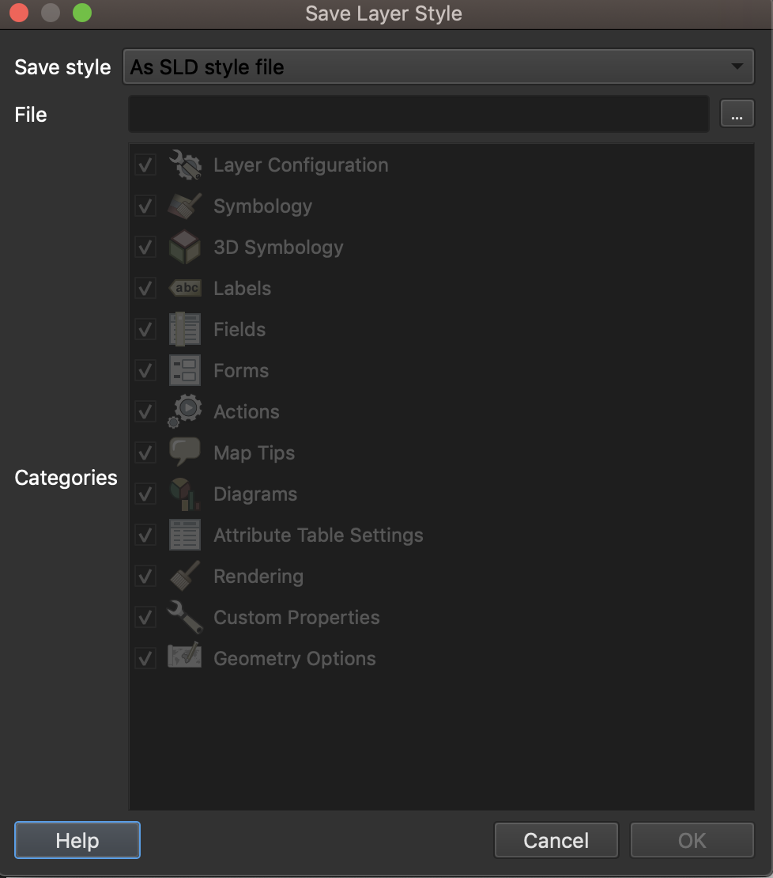
SLD导出

Slide 13
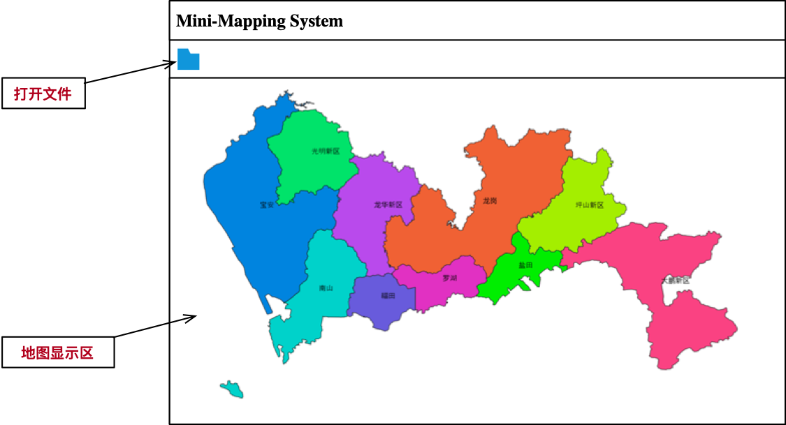
数据配置完备，后续开始开发工作
目标成果长这样

Slide 14
主要功能
打开文件：浏览到sld文件，打开文件、解析文献、渲染地图；
地图浏览：地图显示窗口默认操作，按下鼠标，移动地图；
地图放大/缩小：地图窗口默认操作，滚轮缩放；
注意：
sld是符号配置文件，其中关联对应的空间数据
该数据可以是shp、geojson或其他类型空间数据

Slide 15
开发环境配置的两种方式
QT Creator
Or visual studio + Qt 插件
可参考我的另外一个ppt
注意：
QT Creator 是IDE，其作用类似visual studio
那么qt是什么？

Slide 16
什么是QT
Qt is a free and open-source widget toolkit for creating graphical user interfaces as well as cross -platform applications that run on various software and hardware platforms such as Linux, Windows, macOS;
Qt is currently being developed by The Qt Company
简单说
Qt 是一个跨平台的C++库；
支持界面设计（GUI）
也支持网络编程、多线程、数据库连接、视频音频等相关的功能
QT Creator完美集成了Qt库

Slide 17
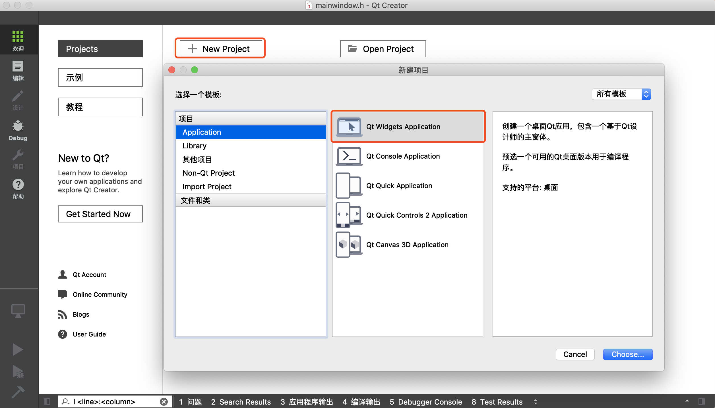
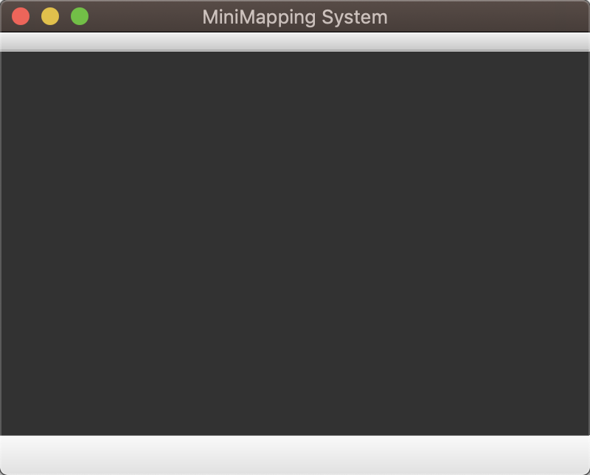
以QT Creator为例说明开发流程
选择widgets application,后续填上必须的其他信息，即可生成空白项目
这是运行后的样子

Slide 18
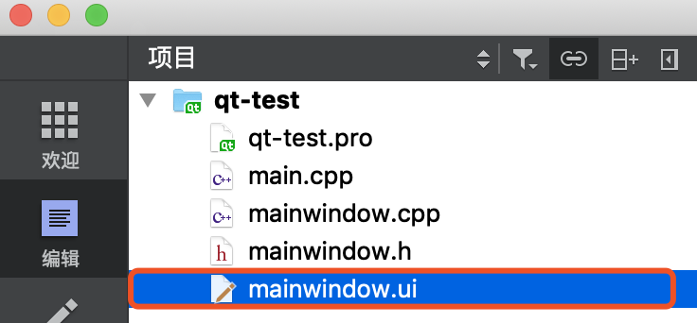
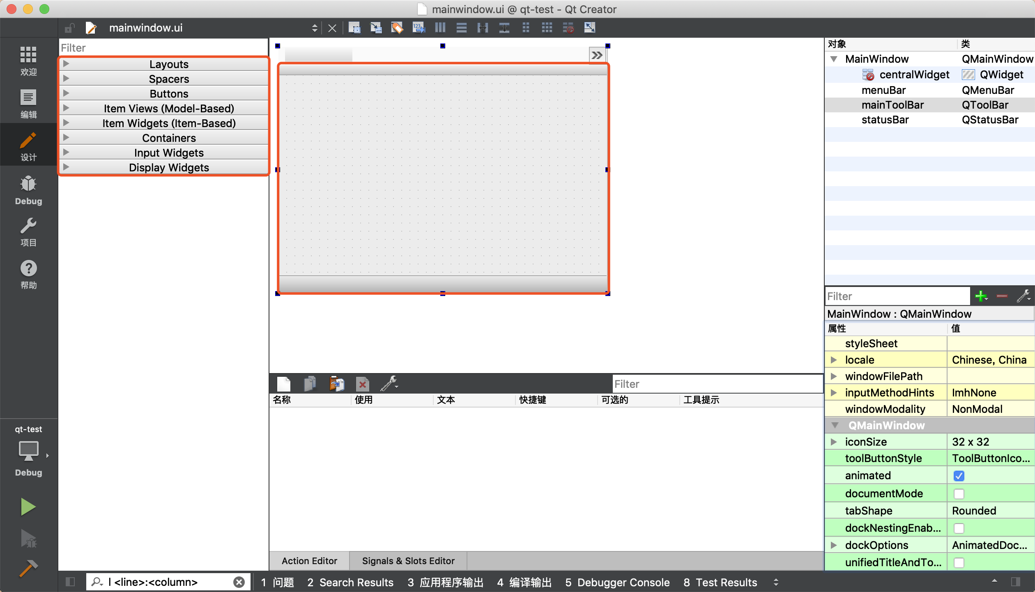
界面设计，“拖拖拉拉”
双击上面这个文件，
就进入到右边这个界面，
拖拖拉拉设计好界面

Slide 19
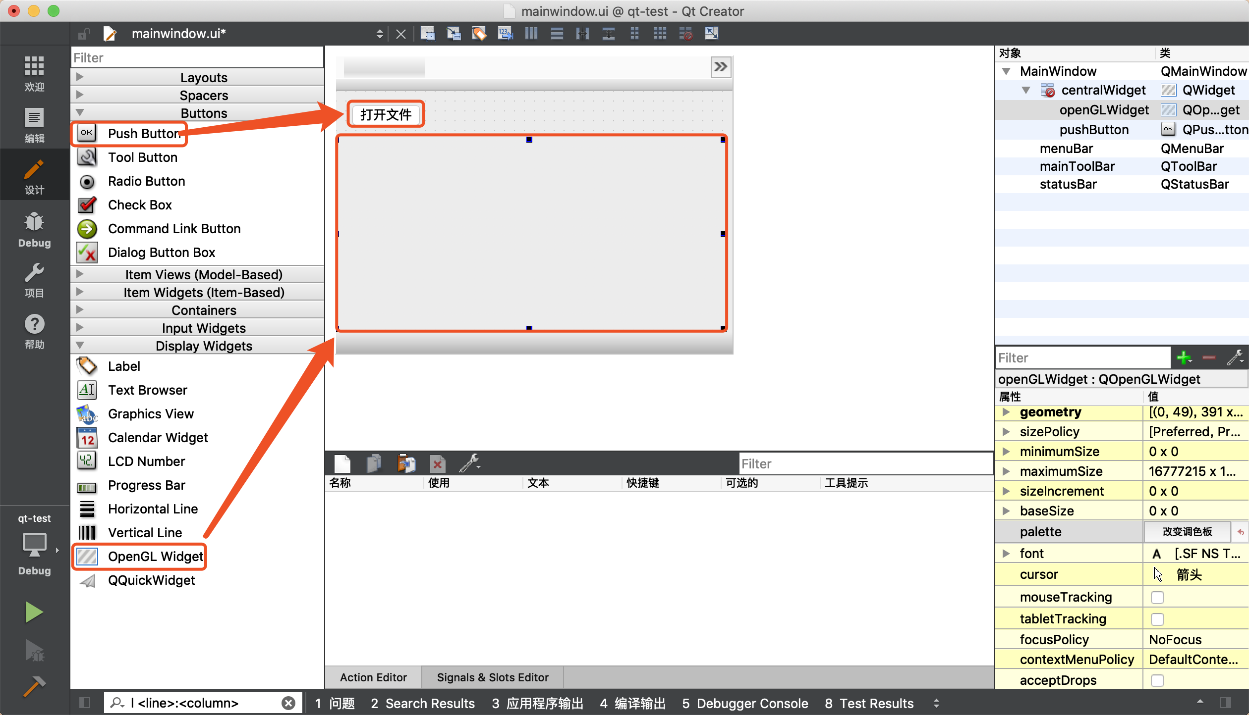
添加了两个控件
一个button
可以参考https://forum.qt.io/topic/66279/how-to-create-an-image-button/2 设计为image button；
一个OpenGL Widget
qt中封装了opengl的窗口，使用较为简单

Slide 20
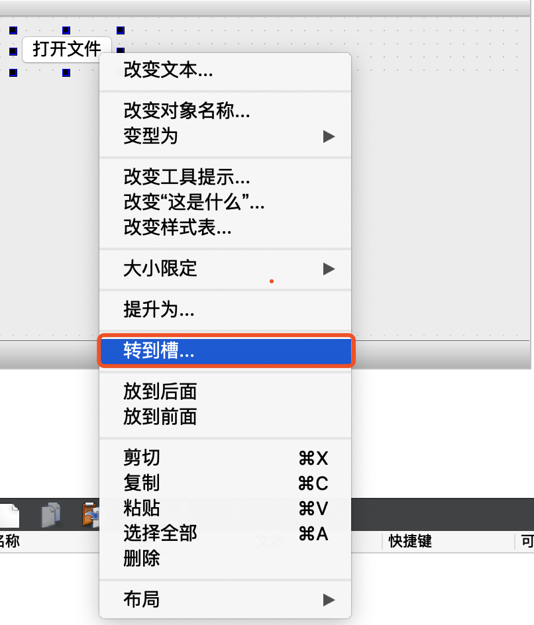
分别为两个控件添加事件响应代码，即可完成工作
Qt 中通过信号和槽实现用户界面和事件的绑定，可参考
https://blog.csdn.net/fuyunzhishang1/article/details/48345381
故，各位的代码就是通过在槽中和界面构建关联
所谓不知即是学问，同学们加油吧

Slide 21
接下来完成代码逻辑和UI结合的工作

Slide 22
主要类结构

Slide 23
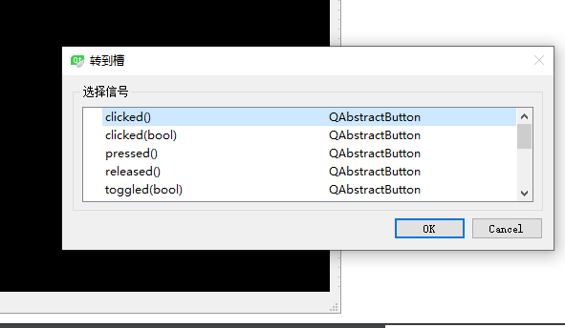
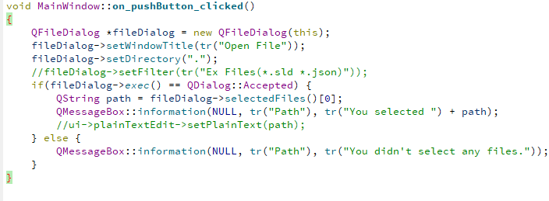
分别为两个控件添加事件响应代码，即可完成工作
为按钮添加点击响应事件：双击clicked进入响应函数，在函数内添加事件代码，如添加浏览打开文件/文件夹对话框代码。

Slide 24
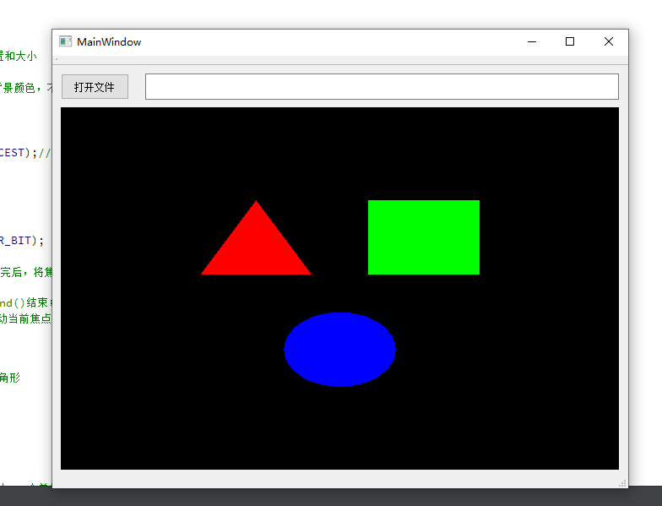
构建绘图类
在新建的绘图类中重写三个opengl基本函数initializeGL、paintGL 和resizeGL，并将窗口部件提升为写好的类，即可将类与部件关联起来。
剩下的工作即是需要根据读取的数据来绘制界面上OpenGLWidget的内容。

Slide 25
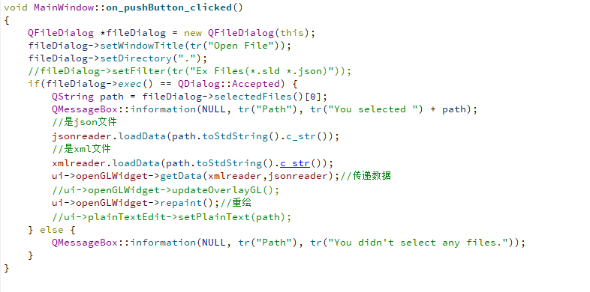
构建绘图类
在新建的绘图类中添加传递数据函数，在数据传递完成后，调用opengl的重绘函数进行重绘。

Slide 26
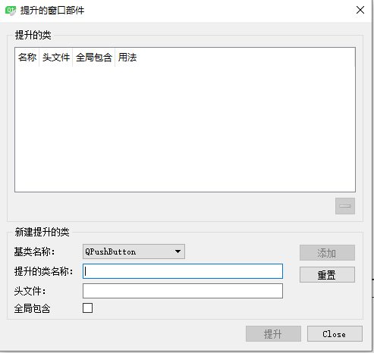
补充：在Qt中使用自定义控件
在UI窗体拖拽加入需要用到的控件，如按钮
新建控件类文件，例如，新建CMyPushButton类继承自QPushButton
在新建的控件类中编写自定义代码
使用提升窗口部件提升，将新建的类与控件绑定

Slide 27
参考资料
Json文件读写：https://blog.csdn.net/liitdar/article/details/81672870
XML文件读取：https://blog.csdn.net/tojohnonly/article/details/66481068
OpenGL绘图： https://blog.csdn.net/y601500359/article/details/41120991

